Slide 1

Projet Arbre Généalogique

Slide 2
Plan
I. Architecture du code
II. Les principaux types définis
II. Description des fonctionnalités qui marchent et qui ne marchent pas

Slide 3
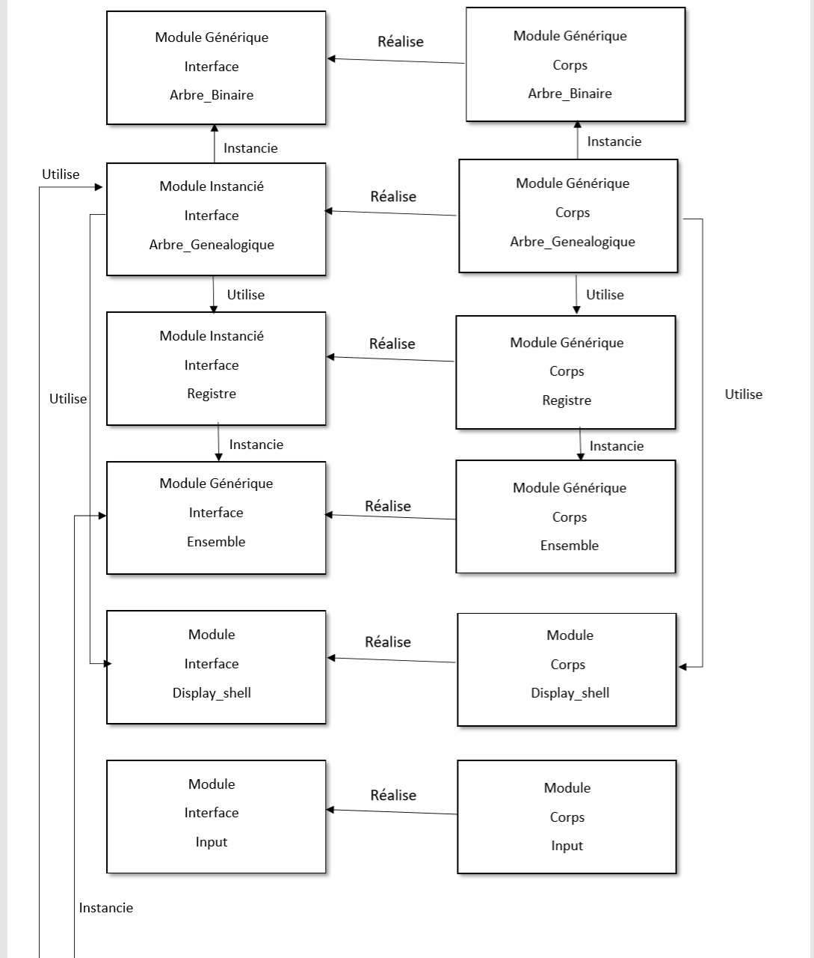
Architecture du code

Slide 4
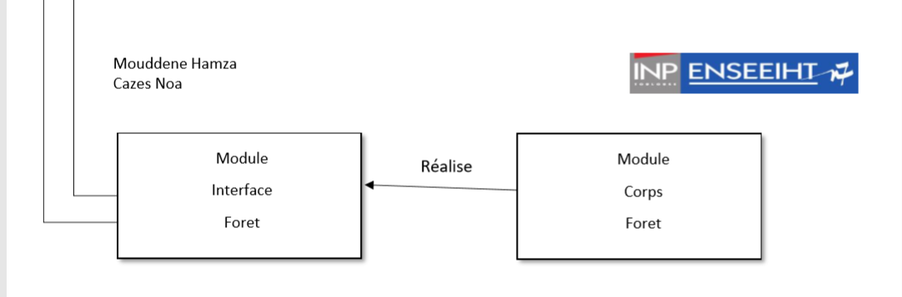
Architecture du code

Slide 5
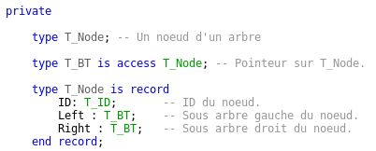
Les principaux types définis
Dans l’arbre généalogique :
Il a été construit sur un modèle d’arbre binaire de recherche.

Slide 6
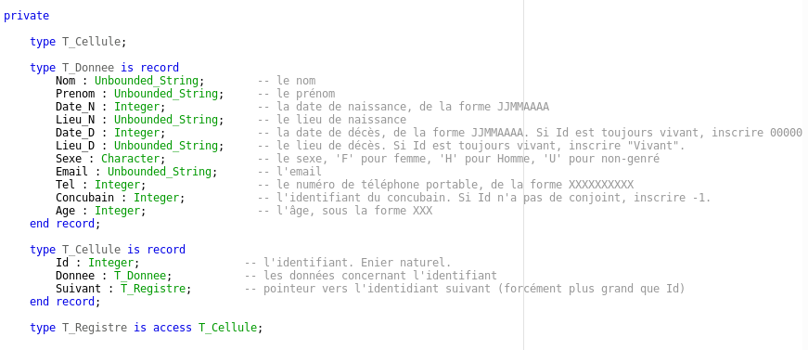
Les principaux types définis
Dans le registre :
Il a été construit sur un modèle de liste chaînée simple dans laquelle les éléments sont insérés par ordre croissant d’identifiants (clés).

Slide 7
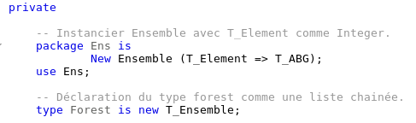
Les principaux types définis
Dans la forêt :
Elle a été construite sur un modèle de liste chaînée simple d’arbre généalogique.

Slide 8
Description des fonctionnalités qui marchent et qui ne marchent pas
Toutes les fonctionnalités demandées fonctionnent.
Les dates de naissances et de mort seront désormais des jour, mois et année.

Slide 9
Merci pour votre attention

